Slide 1


TECNOLÓGICO NACIONAL DE MÉXICO
UNIDAD ACADÉMICA VENUSTIANO CARRANZA
“INGENIERÍA EN SISTEMAS COMPUTACIONALES”
LENGUAJES Y AUTOMATAS 1
ACTIVIDAD
ACTIVIDAD 5.3 Ejercicios
RPESENTA
NOMBRE DEL ALUMNO | MATRICULA
Amaury Jahaziel Gordillo Hernandez | 231260074
DOCENTE
ING. FRANCISCO JAVIER MINGO VELAZQUEZ
13 DE MARZO DE 2026 VENUSTIANO CARRANZA, CHIAPAS
Notes:
1

Slide 2
Introduccion
El análisis sintáctico es una etapa fundamental dentro del proceso de compilación, ya que se encarga de verificar que la estructura de una cadena o programa cumpla con las reglas definidas por una gramática formal.
Esta etapa permite identificar errores en la forma en la que están organizados los elementos del lenguaje, como operadores, identificadores y expresiones. A diferencia del análisis léxico, que solo reconoce tokens, el análisis sintáctico valida la estructura completa.
La realización de ejercicios es importante porque permite comprender de forma práctica cómo funcionan las gramáticas, las derivaciones y los árboles sintácticos, los cuales son la base de los compiladores.
Notes:
2

Slide 3
Justificación
La resolución de ejercicios en análisis sintáctico es necesaria para reforzar los conocimientos teóricos y llevarlos a un contexto práctico.
A través de estos ejercicios se logra:
Comprender cómo se construyen las gramáticas
Analizar paso a paso la generación de cadenas
Identificar errores sintácticos
Relacionar estos conceptos con la programación real
Desde mi punto de vista, practicar este tipo de ejercicios permite desarrollar una mejor lógica estructural, la cual es fundamental en el desarrollo de software y en la construcción de compiladores.
Notes:
3

Slide 4
Ejercicios resueltos
Ejercicio 1: Definición de gramática
Enunciado: Definir una gramática libre de contexto que genere cadenas con igual número de
a y b, e identificar sus elementos.
Se propone la siguiente gramática:S → aSb | ε
Elementos:
No terminales: {S}
Terminales: {a, b}
Producciones: S → aSb, S → ε
Símbolo inicial: S
Como resultado: Gramática correctamente definida.
Esta gramática permite generar cadenas donde cada a tiene su correspondiente b, como ab, aabb, aaabbb. Esto asegura una estructura balanceada.
Notes:
3

Slide 5
Ejercicios resueltos
Ejercicio 2: Derivación de cadenas
Enunciado: Obtener la derivación de la cadena aabb.
S → aSb → aaSbb → aaεbb → aabb
Como resultado: La cadena pertenece al lenguaje.
Se aplican las reglas hasta eliminar el símbolo no terminal, obteniendo solo terminales.
Notes:
3

Slide 6
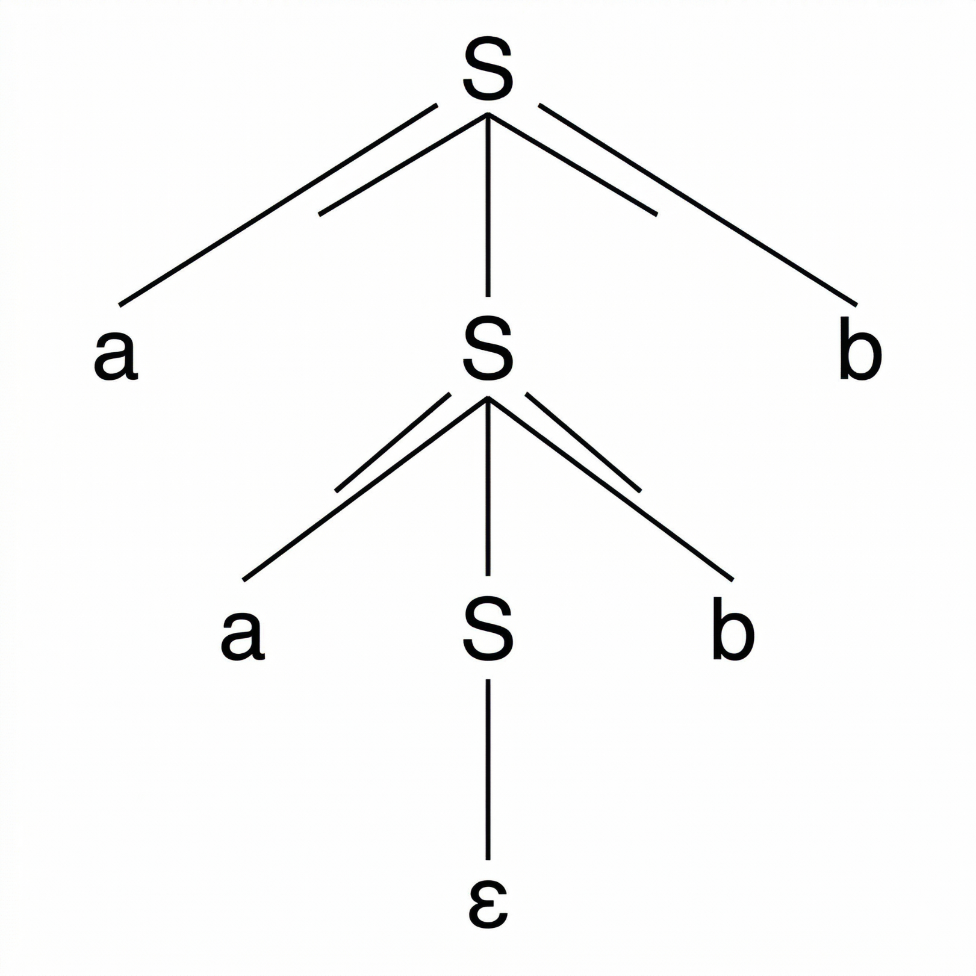
Ejercicios resueltos
Ejercicio 3: Árbol de derivación
Enunciado: Construir el árbol de derivación de la cadena aabb.
Se construye el árbol con base en las derivaciones.
Como resultado: Se obtiene el árbol que genera la cadena.
El árbol representa la estructura jerárquica de la derivación.
Figura 1. Árbol de derivación de la cadena aabb
Notes:
3

Slide 7
Ejercicios resueltos
Ejercicio 4: Ambigüedad
Enunciado: Determinar si la gramática es ambigua:
E → E + E | id
id + id + id
Interpretaciones: (id + id) + idid + (id + id)
Como resultado: La gramática es ambigua..
Una misma cadena puede tener más de un árbol sintáctico, lo que genera ambigüedad.
Notes:
3

Slide 8
Ejercicios resueltos
Ejercicio 5: Validación de cadenas
Enunciado: Determinar si las cadenas pertenecen al lenguaje.
Cadena | Resultado | Justificación
ab | Válida | 1 a y 1 b
aabb | Válida | balance correcto
aaabbb | Válida | cumple regla
aab | Inválida | desigual
abb | Inválida | orden incorrecto
Como resultado: Clasificación correcta.
El lenguaje exige equilibrio y orden.
Notes:
3

Slide 9
Ejercicios resueltos
Ejercicio 6: Clasificación de parser
Enunciado: Clasificar la gramática:
S → aSb | ε
No tiene ambigüedad
No tiene recursividad izquierda
Puede analizarse de arriba hacia abajo
Como resultado: Parser tipo LL (descendente)
Este tipo de gramática permite un análisis directo sin conflictos.
Notes:
3

Slide 10
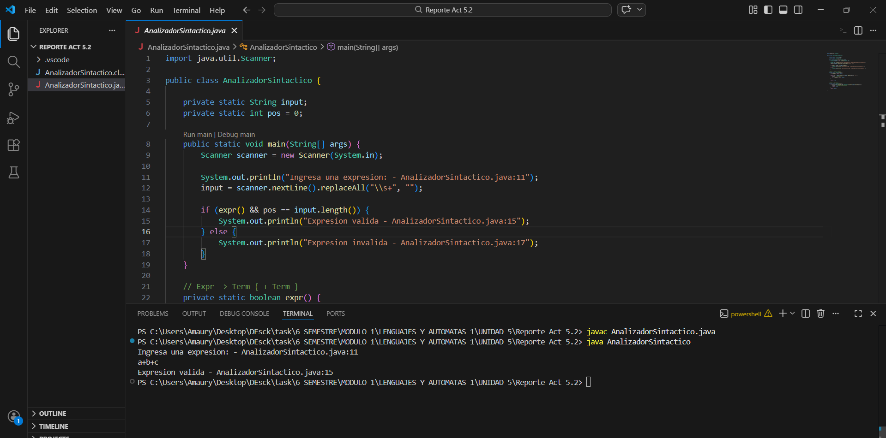
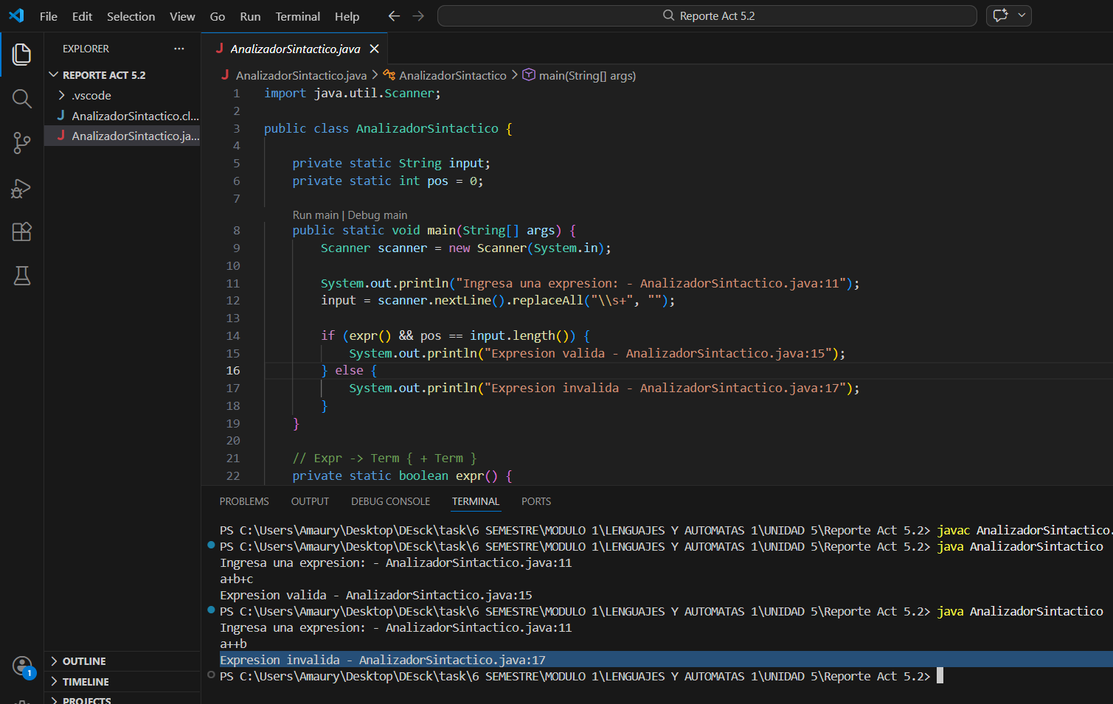
Ejercicios resueltos
Ejercicio 7: Relación con implementación
Enunciado: Relacionar una gramática con su implementación.
Gramática usada en Java:
Expr → Term { + Term }
Term → id
Ejemplos:a+ba+b+c
Como resultado: La gramática coincide con el analizador desarrollado.
Esto demuestra cómo los conceptos teóricos se aplican directamente en programación.
Figura 2 y 3. Ejecución del analizador sintáctico en Java
Notes:
3

Slide 11
Conclusión
En esta actividad pude comprender mejor cómo funcionan las gramáticas y el análisis sintáctico a través de la práctica.
Aprendí a:
Definir gramáticas
Realizar derivaciones
Construir árboles sintácticos
Detectar ambigüedad
También pude relacionar estos conceptos con la implementación en Java, lo cual me ayudó a entender cómo funcionan los compiladores en la vida real.
Notes:
4

Slide 12
Link de Repositorio
https://github.com/amaurycolochos-cpu/LENGUAJES-Y-AUTOMATAS-1/tree/main/UNIDAD%205/Reporte%20Act%205.2
Notes:
8

Slide 13
Fuentes de información
Hopcroft, J. E., Motwani, R., & Ullman, J. D. (2007). Teoría de autómatas, lenguajes y computación. Pearson.
Aho, A. V., Sethi, R., & Ullman, J. D. (2008). Compiladores: Principios, técnicas y herramientas. Pearson.
Rao, D. C., et al. Compiler Design Lecture Notes.
Notes:
10

